Slide 1

Faculdade de tecnologia e ciências da Bahia
Curso: Engenharia Civil/ Engenharia de Produção
Disciplina: Organização do Trabalho
Caminho crítico
Professora: Juliane Souza

Slide 2
Caminho crítico
A gora que já termos a rede montada com todas as atividades ligadas entre si, segundo uma lógica racional, o passo seguinte é calcular o prazo do projeto, ou seja, a duração total da obra
Se todas as atividades estivessem em série, bastaria somar as durações de todas elas para encontrar a duração total; porém, como há paralelismo de atividades, não é tão imediato assim

Slide 3
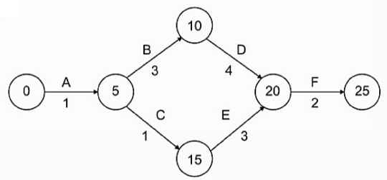
Caminho crítico
A duração da atividade é representada na própria flecha
Para calcular o prazo total da rede, faz-se o cômputo do tempo total gasto até cada evento ser atingido. Por se tratar de uma sequência cronológica, as contas são feitas evento a evento.

Slide 4
Caminho crítico
Ao observar o exemplo é fácil verificar que a duração total do projeto não é a soma da duração das seis atividades porque há simultaneidade entre algumas delas
É preciso, então, buscar quem está "governando" o prazo da rede, qual é o caminho que "controla" o tempo total do projeto.

Slide 5
Caminho crítico
Tempo mais cedo do evento
Os cálculos para obter o tempo mais cedo do evento é a primeira data em que o evento pode ser alcançado
Por convenção, um evento só pode ser considerado atingido quando todas as atividades que chegam a ele tiverem sido completadas.

Slide 6
4
1
8
10
2
P/ concluir D são necessários 8 dias
P/ concluir E são necessários 5 dias
0 – 5 – 10 – 20 – 25

Slide 7
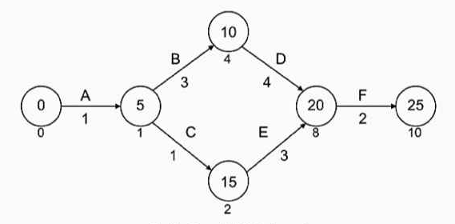
Caminho crítico
O prazo para a conclusão do evento é de 10 dias
O Tempo Mais Cedo de um evento é o máximo valor obtido para a soma da duração das atividades que a ele chegam

Slide 8
Caminho crítico
Tempo mais tarde do evento
Agora que os Tempos Mais Cedo foram calculados para a rede, surge uma indagação: quão tarde pode cada evento ocorrer?
Até que ponto pode cada evento ser postergado sem que o prazo de conclusão do projeto se altere?

Slide 9
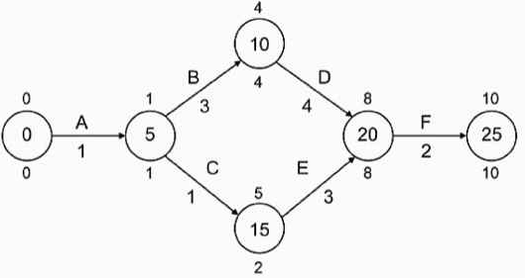
Caminho crítico
Para calcular o Tempo Mais Tarde do evento, a conta é feita de trás para frente, do fim para o começo da rede
No exemplo, ao evento finalíssimo da rede atribui-se como Tempo Mais Tarde o próprio Tempo Mais Cedo, que é o prazo total do projeto: 10.
  Esse valor é escrito na parte superior do evento.
0 – 5 – 10 – 20 – 25

Slide 10
Caminho crítico
O Tempo mais tarde de um evento é o mínimo valor obtido da subtração da duração das atividades que saem dele, do tempo tarde dos eventos a que elas se destinam
O tempo mais tarde para essa rede é 0.

Slide 11
Caminho crítico
Evento crítico
Os eventos cujos tempos mais cedo e o tempo mais tarde são idênticos são chamados de eventos críticos
Evento crítico: TEMPO MAIS CEDO = TEMPO MAIS TARDE

Slide 12
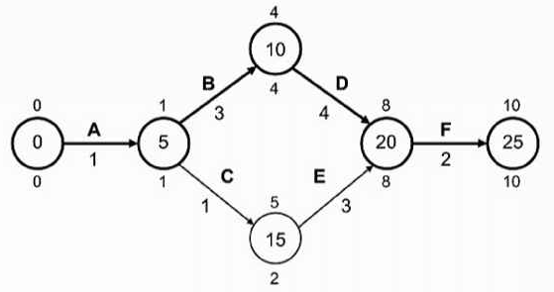
Caminho crítico
A sequência de atividades que unem os eventos críticos é aquela que define o prazo total do projeto.
A essas atividades se dá o nome de atividades críticas e o caminho que os une constitui o caminho crítico, representado por um traço mais forte
No exemplo, os eventos críticos são 0, 5, 10, 20 e 25

Slide 13
Caminho crítico
O caminho crítico é, portanto, A-B-D-F
  Essa é a sequência de atividades que comanda o projeto do ponto de vista de tempo
  É importante identificar o caminho crítico porque um atraso nele fatalmente significa um atraso no prazo de conclusão

Slide 14
Caminho crítico
No caminho crítico o evento não tem flexibilidade temporal (folga) e, se não for atingido exatamente naquele instante, atrasará o projeto todo

Slide 15
Caminho crítico
A interpretação dessa rede nos leva a algumas conclusões:
Se a duração de A for reduzida de 1 dia para 0,5 dia, o prazo total do projeto se reduz de 10 para 9,5 — isso porque A é crítica
Se a duração de B for reduzida de 3 para 2, o prazo total do projeto se reduz de 10 para 9 — isso porque B é crítica

Slide 16
Caminho crítico
De nada adianta reduzir a duração da atividade C, porque esse ganho de tempo não se transferirá ao prazo total, que continuará sendo 10 — isso porque C é não crítica.
De nada adianta reduzir a duração da atividade E, porque esse ganho de tempo não se transferirá ao prazo total, que continuará sendo 10 — isso porque E é não crítica.

Slide 17
Caminho crítico
Se a duração de C for ampliada para 2, o prazo total do projeto não será alterado.
Se a duração de E for ampliada para 4, o prazo total do projeto não será alterado.

Slide 18
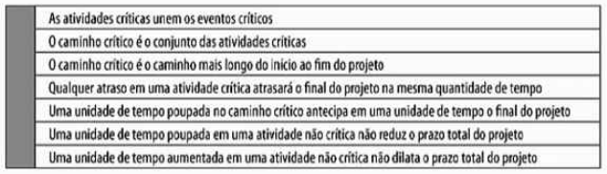
Caminho crítico
Em resumo:

